Slide 1
光波（Light Wave）
【 内 容（Contents）】
1
第19章 光的干涉（Interference of light）
2
第20章 光的衍射（Diffraction of light）
3
第21章 光的偏振（Polarization of light）

Slide 2
1、理解惠更斯一菲涅耳原理。
2、掌握研究夫琅和费单缝衍射的方法——半波带法及夫琅和费单缝衍射规律。
3、掌握圆孔光学仪器最小分辨角公式。

Slide 3
光的衍射
衍射屏
观察屏
衍射屏
观察屏
光源
L′
L
S
λ
λ
S
*
a
*
λ ≥ 10 ⁻ ³ a
圆孔衍射
单缝衍射
一、光的衍射现象
1、概念：光在传播过程中,绕过障碍物的边缘而偏离直线传播的现象,称为光的衍射现象。

Slide 4
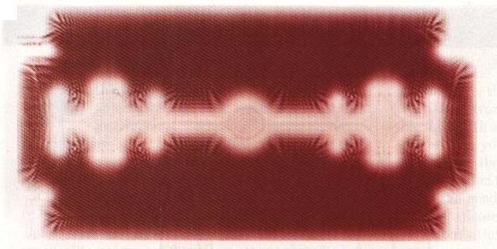
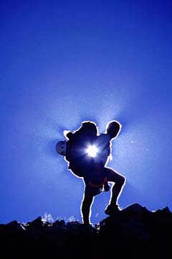
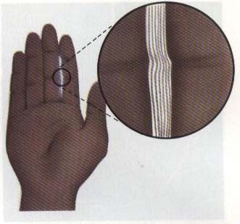
剃须刀片衍射
指缝衍射

Slide 5
2、衍射的分类
（1）菲涅尔衍射
菲涅耳衍射是指当光源和观察屏，或两者之一离障碍物（衍射屏）的距离为有限远时，所发生的衍射现象。
菲涅耳衍 射
·
光源—衍射屏—接收屏距离为有限远
光源 
接收屏(观察屏)
衍射屏(障碍物)
近场衍射

Slide 6
（2）夫琅和费衍射
夫琅禾费衍射指光源和观察屏离障碍物的距离均为无限远时，所发生的衍射现象。
₁
夫琅和费衍射
·
p
光源—衍射屏—接收屏距离为无限远
S
*
光源
远场衍射
衍射屏(障碍物)
接收屏
(观察屏)

Slide 7
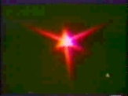
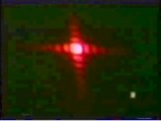
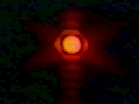
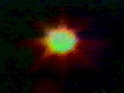
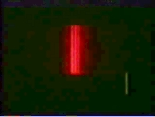
几种夫琅和费衍射图样
正三边形孔
正四边形孔
正六边形孔
正八边形孔
单 缝

Slide 8
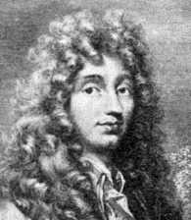
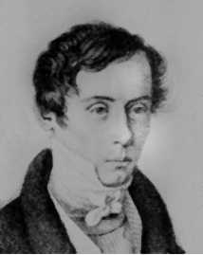
二、惠更斯-菲涅尔原理
1、惠更斯原理
介质中任一波阵面上的各点，都是发射子波的新波源，其后任意时刻，这些子波的包络面就是新的波阵面。
惠更斯（荷兰）
菲涅耳（法国 ）
不足：没有涉及次波的时空周期性！
t+Δt时刻波面
波传播方向
t时刻波面
t 时刻波面
t+Δt时刻波面
平面波
球面波

Slide 9
2、惠更斯-菲涅尔原理
在任一时刻，波阵面上每一点都可以看成是新的子波；波在传播过程中，从同一波阵面上各点所发出的子波，经传播而在某点相遇时，产生相干叠加。
面元dS在P点引起的光振动为:
dE(p)
·
θ
r
·
dS
Q
p
—— 比例系数
—— 倾斜因子
S
子波不能向后传播
则P点的光振动为:

Slide 10
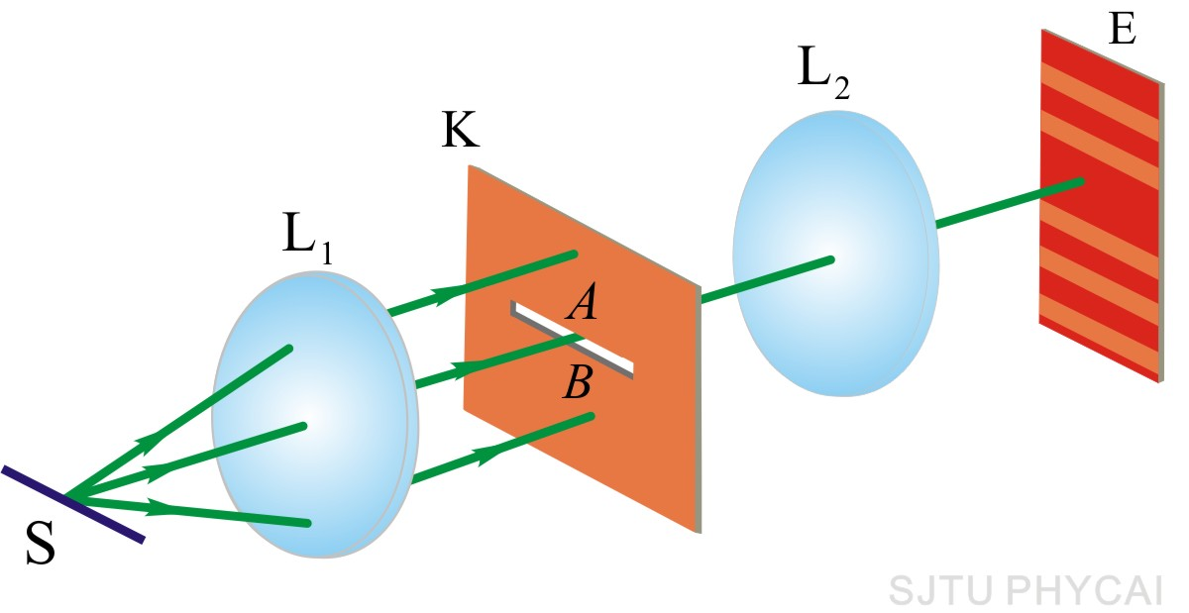
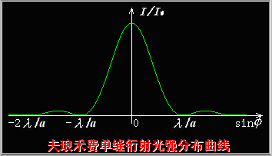
三、 单缝的夫琅禾费衍射和圆孔衍射
1、单缝衍射
S: 单色线光源
：缝宽

Slide 11
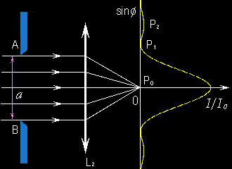

（1）实验光路图
θ : 衍射角
观察屏
缝平面
透镜L
·
透镜L′
p
A
θ
S
a
θ
*
θ
C
P₀
B
δ
f ′
f
（2）最大的光程差
单缝的两条边缘光束 A→P 和B→P 的光程差，
可由图示的几何关系得到：
—— 中央明纹(中心P₀)

Slide 12
（3）子波间的光程差
——菲涅耳半波带法
P₀
---m称为菲涅耳数。
作一些平行于AC且彼此相距λ/2的平面，它们将BC分为m等份，同时也就把波面AB分成m个面积相等的波带（AA₁ 、A₁A₂、A₂B），

Slide 13
特点：由于各波带面积相等，所以各个波带在P点
所引起的光振幅接近相等。相邻两波带上所有对应点的沿θ方向发出的光到达AC面上并会聚在P点时的光程差恰好是λ/2，其振动位相相反，叠加后将相互抵消，总光强为零。------半波带
θ
1
A
2
1′
半波带
2′
a
1
半波带
半波带
2
C
1′
半波带
B
2′
λ/2

Slide 14
（4）屏上P点为明纹或暗纹由菲涅耳数m的奇偶而定：
m为偶数,
P点为暗纹，即：
暗纹
(k=1,2,3, ☹)
中央明纹：
对应中央极大（中央明纹中心）

Slide 15
若m为奇数,
P点为明纹，即：
明纹
(k=1,2,3, ☹)
干涉相消（暗纹）
即：
干涉加强（明纹）
若m为非整数， P点亮度介于明暗之间。

Slide 16
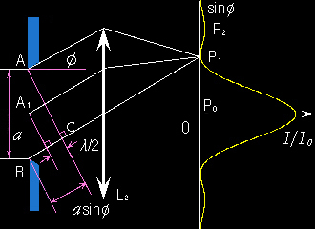
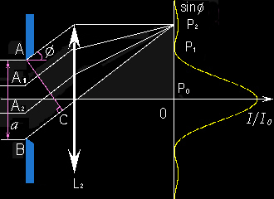

Slide 17

（5）衍射图样的分布特征：
衍射图样中各级条纹的相对光强如图所示：
1
I / I₀
相对光强曲线
0.017
0.047
0.047
0.017
-2(λ /a)
0
λ /a
2(λ /a)
sinθ
-(λ /a)
中央极大值对应的明条纹称 中央明纹。
中央极大值两侧的其他明条纹称 次极大。
中央极大值两侧的各极小值称 暗纹。
各级明条纹的亮度不等。中央明条纹亮度最强，其它各级明条纹的亮度远小于中央明条纹。

Slide 18
明纹宽度
角宽度：把明条纹到透镜中心所张的角度称为角宽度.
由
观测屏
衍射屏
透镜
x₂
λ
x₁
Δx
中央明纹的角宽度：
θ₁
Δx₀
0
I
线宽度：
f
其它明纹的角宽度：
（中央明纹的半角宽度）
线宽度：

Slide 19
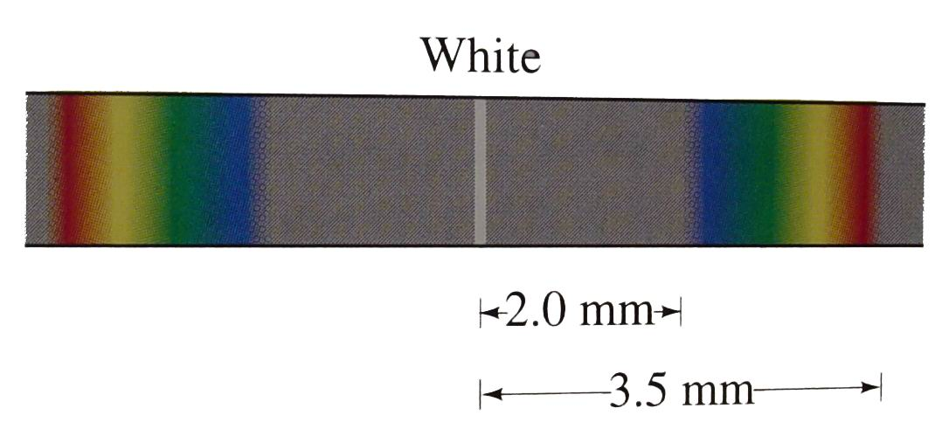
条纹位置与波长的关系
对于一定的缝宽a，条纹位置x与波长λ成正比，波长越长，条纹排列越稀疏，各级条纹离中央明纹也越远；
如果用白光入射：
缝宽对条纹的影响：
缝宽a越小，入射波长λ越大，条纹宽度越宽；
屏幕呈一片明亮，衍射极端明显。
衍射图样形成单一的明条纹，显示出光直线传播的性质。
∴ 几何光学是波动光学在λ/a→0 时的极限情形。

Slide 20
【例题】一单色平行光垂直入射一单缝，其衍射第三级明纹位置恰好与波长为 600 nm 的单色光垂直入射该缝时衍射的第二级明纹位置重合，试求该单色光的波长。

Slide 21
【例题】一单色平行光垂直入射一单缝，其衍射第三级明纹位置恰好与波长为 600 nm 的单色光垂直入射该缝时衍射的第二级明纹位置重合，试求该单色光的波长。
解：

Slide 22
注意
干涉和衍射的区别和联系
本质是一样的：波的相干叠加
区别
（1）干涉——有限分立光束的相干叠加，
衍射——无限连续光束的相干叠加；
（2）干涉花样有亮度相等和相对集中的不同；
（3）在光强的计算上有数学处理方法的不同。
总之，衍射中存在干涉，干涉中亦存在衍射

Slide 23
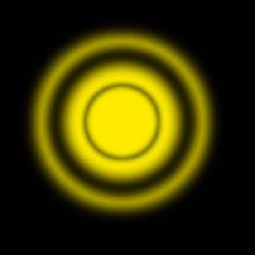
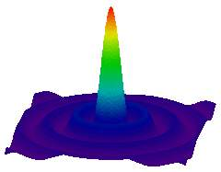
2、圆孔夫琅和费衍射
衍射条纹特点：
中央是个明亮的圆斑(爱里斑) ，外围是一组同心的明环和暗环。
衍射屏
透镜L
观察屏
中央亮斑
(爱里斑)
λ
θ₀
84%
圆孔孔径为D
f
7.2%
是第1级暗纹的衍射角，也是爱里斑的角半径(半角宽度)。
2.8%

Slide 24
：爱里斑直径
由理论计算可得,第一级暗环的衍射角 满足
称为爱里斑的角半径
爱里斑直径
,半径
圆孔半径越小，爱里斑越大，衍射现象越明显。当 时，衍射现象可忽略。

Slide 25
3、瑞利判据
几何光学：
物点
像点
波动光学：（考虑到仪器孔径的衍射效应）
物点
爱里斑
限制了成像光学系统分辨两相近物点的能力
两物点相互接近
爱里斑重叠
光强的非相干叠加
两像点无法分辨
即光学仪器成像的清晰度最终要受到光的衍射现象的限制

Slide 26
S₁
可分辨
S₂
100%
S₁
73.6%
S₂
恰可分辨
S₁
不可分辨
S₂

Slide 27
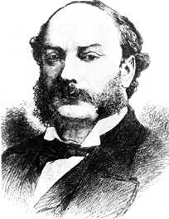
瑞利判据
一九零四年获得第四 届诺贝尔物理学
能分辨
恰能分辨
100%
不能分辨
奖
73.6%
瑞 利（英国）
对一光学仪器来说，如果一个点光源的衍射图样的中央最亮处恰好与另一衍射图样的第一个最暗处相重合，这时两衍射图样重叠区的光强度约为单个衍射图样最大的80%，一般人的眼睛刚好能够判断出此为两个光点的像，即两个点光源恰好为这一光学仪器所分辨。这一准则叫做瑞利判据。

Slide 28
“恰能分辨”的两点光源的两衍射图样中心之间的距离应等于
光学仪器的通光孔径
爱里斑的半径。
*
*
光学仪器最小分辨角
光学仪器分辨本领（分辨率）

Slide 29
提高仪器分辨本领的两种方法：
增大孔径，减小波长。
D
θ₀
实例：望远镜
S₁
I
*
0
S₂
*
望远镜最小分辨角
望远镜分辨本领
对被观察物， 不可选择，为提高望远镜分辨本领，可增大望远镜孔径。

Slide 30
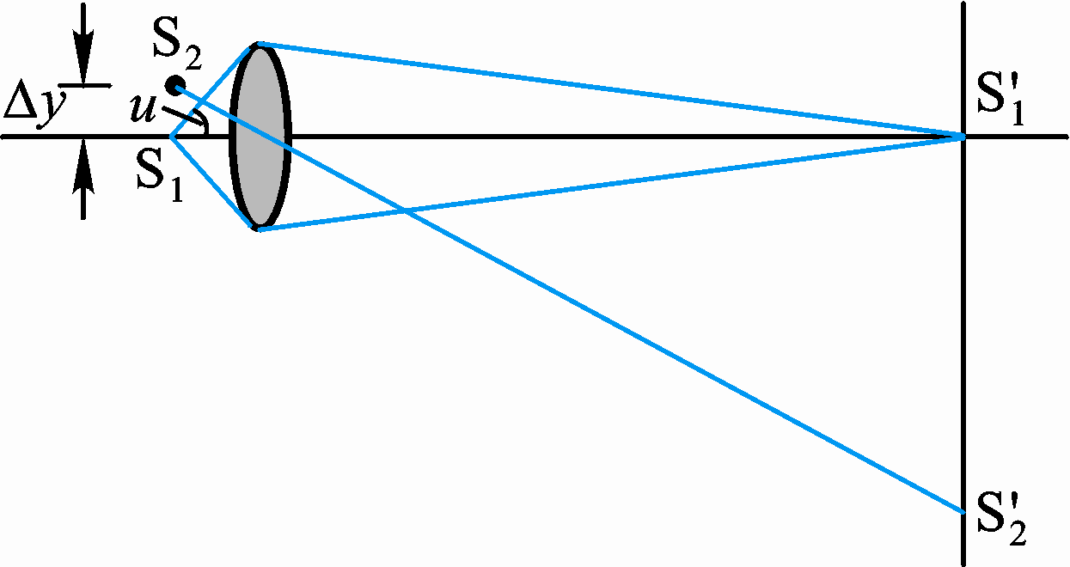
显微镜：
其物镜的分辨极限通常以被观察的物面上刚刚能够分辨开的两物点之间的直线距离来表示：
物方：n
像方：n、
显微镜的最小分辨距离
最小分辨距离
n—物方折射率，
数值孔径
u—孔径对物点的半张角，

Slide 31
最小分辨距离
数值孔径
显微镜的分辨本领
可见，要提高显微镜的分辨本领：
即便使用油浸式的镜头，
最小分辨距离可达
——这是光的波动性为显微镜定下的极限

Slide 32
显微镜的分辨本领
提高显微镜分辨本领：
最有效的办法，可
光学显微镜，使用=400nm的紫光，最小分辨距离约为200nm，最大放大倍数2000。
电子显微镜利用电子束的波动性来成像，
电子显微镜 (加速电压100 kV ，λ=0.0037 nm)，最小分辨距离可达nm，放大率可达几万倍乃至几百万倍。

Slide 33
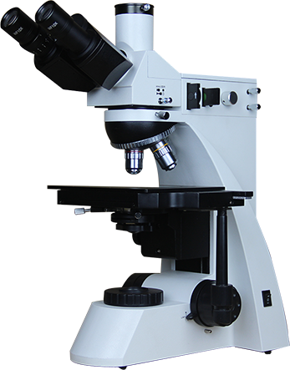
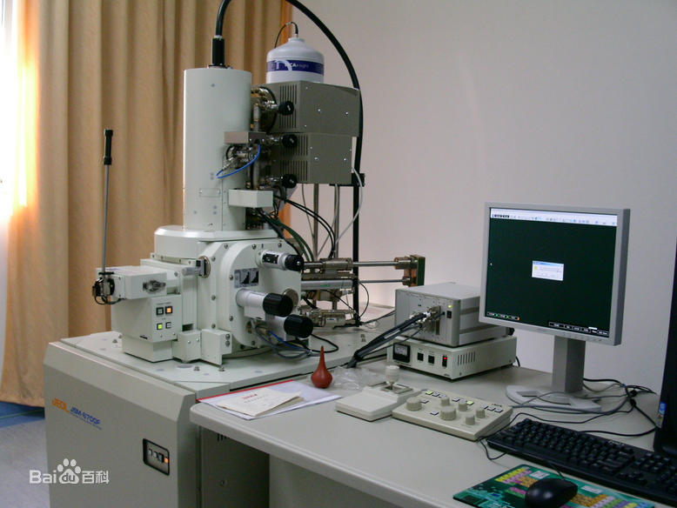

Slide 34
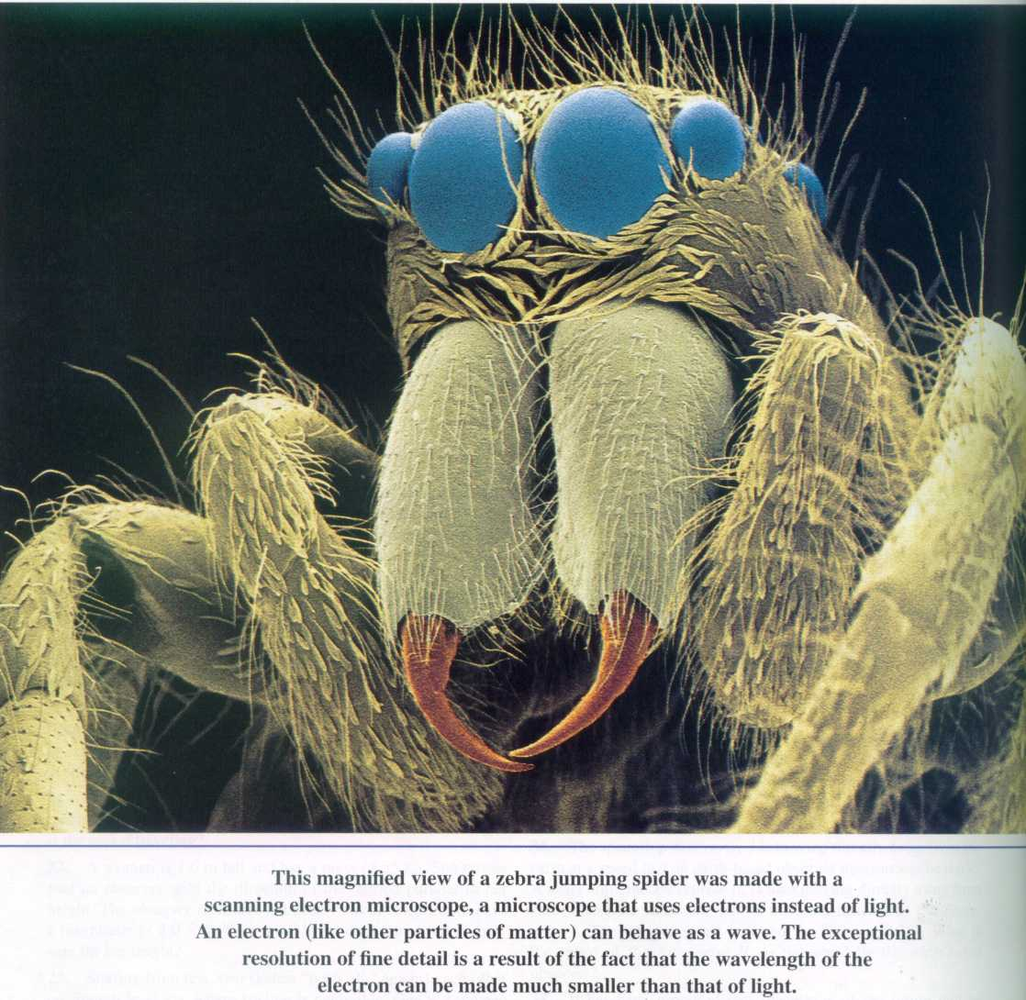
用电子显微镜观察一种小蜘蛛的头部

Slide 35
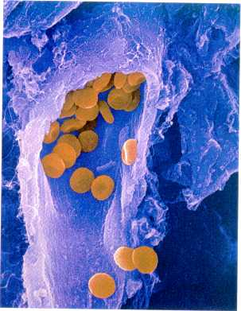
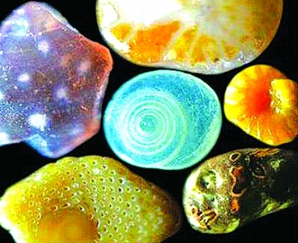
用电子显微镜
观察红血球
电子显微镜下的沙粒

Slide 36
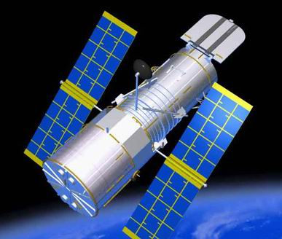
【例题】 太空望远镜
（1）哈勃太空望远镜是1990年发射升空的天文望远镜 ，它的主透镜直径为 2.4 m , 是目前太空中的最大望远镜 . 在大气层外 615 km高空绕地运行 , 可观察 130
亿光年远的太空深处, 发现了500 亿个星系 . 试计算哈勃望远镜对波长为 800 nm 的红外线的最小分辨角.

Slide 37
【例题】 太空望远镜
（1）哈勃太空望远镜是1990年发射升空的天文望远镜 ，它的主透镜直径为 2.4 m , 是目前太空中的最大望远镜 . 在大气层外 615 km高空绕地运行 , 可观察 130
亿光年远的太空深处, 发现了500 亿个星系 . 试计算哈勃望远镜对波长为 800 nm 的红外线的最小分辨角.
解 （1）哈勃望远镜的最小分辨角为

Slide 38
（2）人类正在建造新一代太空望远镜韦布，计划于2012年利用欧洲航天局的 “阿丽亚娜5号”火箭发射, 在距离地球150万 Km的遥远轨道上运行，以代替将要退役的哈勃望远镜 . 设计中的韦布太空望远镜的主透镜直径至少为 6 m , 也可在红外频率下工作，问与哈勃望远镜相比韦布望远镜的分辨率预计可以提高多少倍？
【例题】太空望远镜

Slide 39
（2）人类正在建造新一代太空望远镜韦布，计划于2012年利用欧洲航天局的 “阿丽亚娜5号”火箭发射, 在距离地球150万 Km的遥远轨道上运行，以代替将要退役的哈勃望远镜 . 设计中的韦布太空望远镜的主透镜直径至少为 6 m , 也可在红外频率下工作，问与哈勃望远镜相比韦布望远镜的分辨率预计可以提高多少倍？
【例题】太空望远镜
解
提高的倍数为

Slide 40
【例10.7】在通常的亮度下，人眼的瞳孔约为3mm，
问人眼的最小分辨角是多大?如果在黑板上画一个等号“＝”两横线间相距2mm，问同学要坐在离黑板多远的地方以内，才不会把等号“＝”看成减号“－”？
解：

Slide 41
【例10.7】在通常的亮度下，人眼的瞳孔约为3mm，
问人眼的最小分辨角是多大?如果在黑板上画一个等号“＝”两横线间相距2mm，问同学要坐在离黑板多远的地方以内，才不会把等号“＝”看成减号“－”？
解：
设同学离开黑板的最大距离为x，等号横线间距为l：
恰能分辨时：
即该同学要坐在离黑板9m以内，才不会把等号“＝”看成减号“－”。

